Slide 1
بحران مالی بین المللی
و
ریشه‌های آن
حسین عبده تبریزی
میثم رادپور
ویرایش دوم: تهران بهمن ماه 88

Slide 2
مباحث
تعریف بحران‌ مالی
چرایی بروز بحران
بحران‌های مشابه
گاه‌شمار بحران اخیر
اقدامات دولت‌ها
آثار بحران بر اقتصاد ایران
دلایل: از سطح تا عمق
تعامل ریسک‌ها در بروز بحران

Slide 3
بحران مالی چیست؟
وضعیتی که نهادهای مالی یا دارایی‌‌های مالی به یک باره ارزش خود را به میزان زیادی از دست می‌دهند.

Slide 4
نشانه‌های بروز بحران‌ مالی
سقوط
بازارهای سهام
شکستن
حباب‌های قیمتی
هراس از دولت‌ها
و
رکود حاصل از آن
بحران‌های ارزی
عدم‌پرداخت دولت‌ها

Slide 5
دو ویژگی اصلی این بحران
منشأ آمریکایی
نقش بخش ساختمان

Slide 6
چرا بحران تا این حد عمیق شد؟
حجم بزرگ اوراق بهادار رهنی
بزرگی و اهمیت بخش ساختمان

Slide 7
آمار سقوط سهام (2007 تا 2008 )
درصد کاهش در یک سال | شاخص مربوطه | کشور
44 | داووجونز | آمریکا
46 | اس اند پی500 | آمریکا
43 | فوتسی | انگلیس
52 | نیکی | ژاپن
54 | هنگ سنگ | هنگ کنگ (چین)
43 | کک 40 | فرانسه
41 | داکس | آلمان
43 | ROSPI | کره
70 | RTSI | روسیه
48 | تداول | عربستان سعودی

Slide 8
چرایی بروز بحران اخیر

Slide 9
تعامل سه عامل
نقش فدرال رزرو
سیاست‌های دولت و مجلس
نقش سازوکارهای مالی

Slide 10
نقش فدرال رزرو

Slide 11
کاهش نرخ بهره در ایالات متحده
2003-2000
فدرال رزرو نرخ بهرۀ وجوه فدرال را از 6/5% تا 1% کاهش می‌دهد.
کاستن اثرات dot-com bubble
کاستن اثرات حملۀ تروریستی 11 سپتامبر
مقابله با ریسک کاهش تورم پیش‌بینی‌شده

Slide 12
فشار مضاعف کسری تجاری ایالات متحده
افزایش از 1/5 درصد تولید ناخالص داخلی به 5/8 درصد تولید ناخالص داخلی
تأمین مالی این کسری تجاری ایالات متحده را به استقراض از سایر کشورها وادار کرد.
طی 1996 تا 2004 کسری تجاری آمریکا 650 میلیارد دلار افزایش می‌یابد.
این تأمین مالی، افزایش قیمت اوراق قرضۀ آمریکا و کاهش نرخ بهره را .همراه داشت

Slide 13
افزایش قیمت‌ها
وجوه استقراضی باعث افزایش قیمت مسکن و نیز دارایی‌های مالی در ایالات متحده شد.
مؤسسات مالی ایالات متحده در مقیاس وسیعی شروع به خریدن اوراق بهادار با پشتوانۀ وام‌های رهنی کردند.

Slide 14
روند قیمت مسکن به نرخ واقعی در آمریکا

Slide 15
روند قیمت مسکن به نرخ واقعی در انگلستان

Slide 16
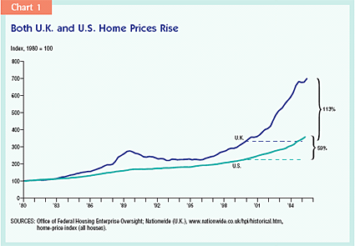
روند افزایشی قیمت مسکن در انگلیس و آمریکا

Slide 17
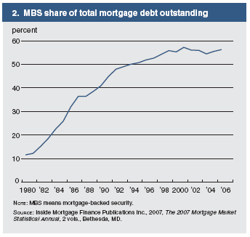
سهم اوراق قرضۀ رهنی از بدهی‌های رهنی

Slide 18
ظهور اولین نشانه‌های بحران
فدرال رزرو طی ژوئن 2004 تا ژوئن 2006 نرخ بهرۀ وجوه فدرال از 1% به 5% افزایش می‌دهد.
این امر به افزایش نرخ بهرۀ وام‌های رهنی با نرخ قابل‌تعدیل (ARM ) و متعاقباً گران‌شدن این اوراق برای صاحبان خانه منجر گردید.
همچنین این امر به ترکیدن حباب مسکن در آمریکا کمک کرد، چراکه قیمت دارایی‌ها عموماً در خلاف جهت نرخ بهره حرکت می‌کند.

Slide 19
شروع فاجعه
حباب مسکن ایالات متحده می‌ترکد و قیمت مسکن و دارایی‌های مالی به‌طرز فاجعه‌آمیزی کاهش می‌یابد.

Slide 20
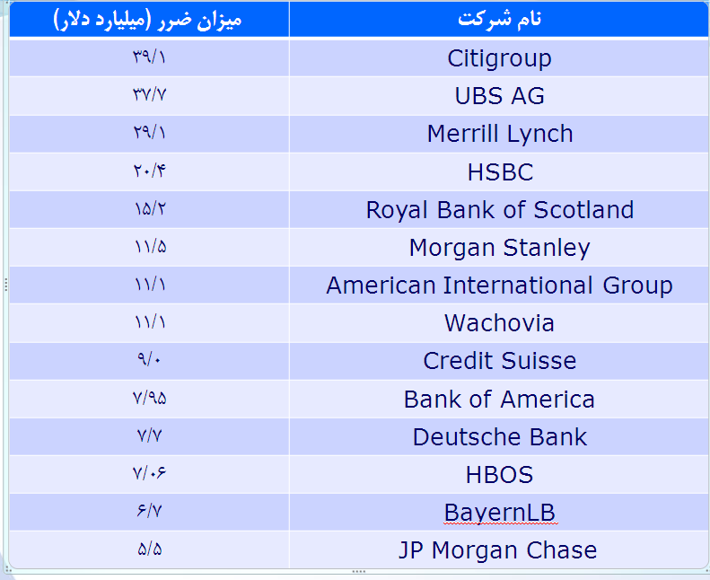
ضرر ناشی از کاهش ارزش یا سوخت وام‌های رهنی

Slide 21
سیاست‌های دولت و مجلس

Slide 22
اتهامات
قوانین مصوب مجلس
مقررات SEC
نقش Fannie Mae و Freddie Mac

Slide 23
قوانین مصوب مجلس
1977
Community Reinvestment Act
1982
Alternative Mortgage Transaction Parity Act
1999
Repeal of the Glass-Steagall Act
2000
Commodity Futures Modernization Act

Slide 24
Community Reinvestment Act
بانک‌ها را برای توقف تبعیض‌های وام‌دهی تشویق می‌کند.
منتقدان این قانون را مسبب وام‌دهی به مشتریان بی‌اعتبار می‌دانند.
این قانون و اصلاحیه‌های آن (1995) عامل افزایش اعطای وام مسکن به وام‌گیرندگان کم‌درآمد و بی‌اعتبار است.
این قانون باعث شد برای اولین بار مجموعۀ وام‌های شک‌‌دار تبدیل به اوراق بهادار گردد.
Sheila Bair, FIDC Chairman
CRA می‌گوید به افرادی وام بدهید که استطاعت بازپرداخت ندارند. وام‌های بی‌کیفیت که امروز مشکلات زیادی ایجاد کرده، به‌خاطر تمایل به افزایش سهم بازار و رشد درآمد ایجاد شده است.

Slide 25
قانون محصولات رهنی بدیل
تنوع گستردۀ محصولات رهنی از ARM تا OI و دیگر محصولات

Slide 26
لغو قانون Glass-Steagall
برخی از اقتصاددانان معتقدند:
لغو این قانون به بحران اخیر دامن زده است چراکه فرهنگ ریسک‌پذیر بانک‌های سرمایه‌گذاری بر فرهنگ محافظه‌کار بانک‌های تجاری مسلط شده و تقبل سطوح ریسک و اهرم بالاتر بانک‌های تجاری را به‌همراه داشته است.

Slide 27
Commodity Futures Modernization Act
طبق این قانون معاملات اوراق مشتقه در بازارهای فرابورس برای بازیگران عمدۀ بازار معاف از نظارت‌های دقیق و نیز معاف از الزامات سخت‌گیرانۀ کفایت سرمایه‌ است.
این قانون نگرانی نسبت به عدم‌ایفای تعهدات طرف‌مقابل اوراق مشتقه را طی بحران تشدید می‌کرد و در نتیجه گرایش به ایجاد تعادل در بازار را با مسألۀ مواجه می‌ساخت.

Slide 28
نقش تاخت نکول اعتباری
اندازۀ بازار
در ژوئن 2008 ، کل حجم اوراق مشتقۀ فرابورس به 683 تریلیون دلار می‌رسید. سهم تاخت نکول اعتباری 8% از این مبلغ بود.حجم این قراردادها از 1998 تا 2008 ، حدود 100 برابر شده بود.
نظارت محدود
نظارت محدودی بر CDS حاکم بود و اتاق پایاپای مرکزی برای عمل به تعهدات قصورکنندگان وجود نداشت. همچنین عدم‌کفایت میزان افشای اطلاعات مربوط به تعهدات CDS همیشه موردانتقاد بود.
American Int. Group
وقتی نکول‌های پی‌درپی بر روی MBSصورت گرفت، به‌علت افزایش احتمال تقبل زیان های ناشی از فروش 440 میلیارد دلار CDS دچار افول رتبۀ اعتباری شد. و به همین دلیل تحت لوای دولت قرار گرفت.
Lehman Brothers
وقتی بانک سرمایه‌گذاری ورشکست شد، نگرانی عمومی راجع به CDS های منتشره بر روی 600 میلیون دلار اوراق قرضۀ این شرکت وجود داشت. همه می‌پرسیدند: "چه‌کسی به تعهدات خود عمل خواهد کرد."

Slide 29
نقش کمیسیون بورس و اوراق بهادار
2004
کمیسیون بورس و اوراق بهادار ایالات متحده، دست بانک‌های سرمایه‌گذاری را در شکل‌دهی به ساختارسرمایه باز گذاشت و این باعث افزایش اهرم این مؤسسات و تقویت رشد اوراق بهادار با پشتوانۀ وام‌های رهنی شک‌دار شد.
در سال مالی 2007
5 مورد از بزرگ‌ترین بانک‌های سرمایه‌گذاری ایالات متحده روی هم 4/1 تریلیون دلار بدهی گزارش کردند. این رقم تقریبا معادل 30 درصد از اندازۀ اقتصاد آمریکاست.

Slide 30
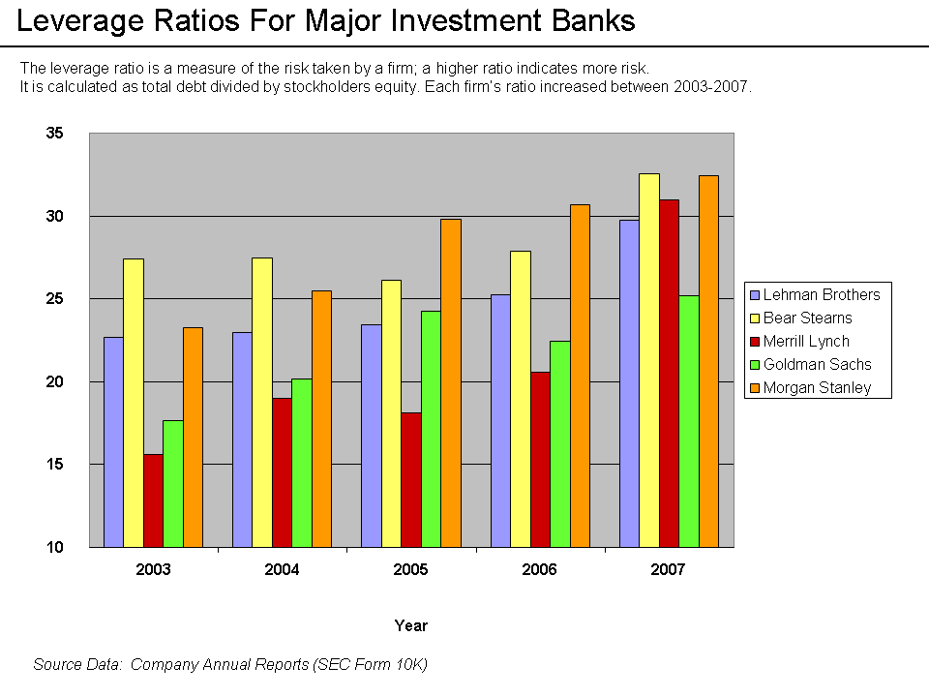
نسبت اهرمی بانک‌های سرمایه‌گذاری مهم

Slide 31
سرنوشت بزرگ‌ترین بانک‌های سرمایه‌گذاری
Lehman Brothers
ورشکستگی
Bear Stearns, Merrill Lynch
فروش در قیمت‌ بسیار پایین
Goldman Sachs, Morgan Stanley
تبدیل به بانک‌ تجاری

Slide 32
نقش Fannie Mae و Freddie Mac
در سال 1996 HUD به Fannie Mae و Freddie Mac ابلاغ کرد که حداقل 42% از منابع وام‌های رهنی خود را به وام‌دهندگانی با درآمد پایین‌تر از میانه اختصاص دهد.
این هدف در سال 2000 به 50% و در سال 2005 به 52% رسید.
همچنین HUD این دو مؤسسه را ملزم نمود تا حداقل 12% از پرتفوی خود را به وام‌گیرندگانی با درآمد پایین‌تر از 60% میانه اختصاص دهد. این هدف طی سال‌ها افزایش یافت تا اینکه در سال 2008 به 28% رسید.
در سال 2008 ارزش مجموعۀ وام‌های رهنی تحت مالکیت و تحت حمایت این دو مؤسسه به 1/5 تریلیون دلار یعنی نیمی از ارزش وام‌های رهنی موجود رسید.
در سپتامبر 2008 این دو مؤسسه به هزینۀ مالیات‌‌دهندگان ملی شد.
HUD در اواسط دهۀ 90 شرایط سهلی برای وام‌های رهنی تعیین کرد به‌طوری که برای اولین‌بار وام به افرادی تعلق گرفت که قبلاً هرگز جزء واجدین‌شرایط حساب نمی‌شدند.
در سال 1995 این مؤسسات برای خرید اوراق بهادار با پشتوانۀ وام‌های رهنی و ازجمله وام‌های اعطایی به وام‌گیرندگان کم‌درآمد اعتبار قابل توجهی دریافت کردند.

Slide 33
نقش سازوکارهای مالی

Slide 34
قیمت‌گذاری ریسک
مؤسسات رتبه‌بندی اعتباری با ارایۀ برآورهای جذاب از رتبۀ اوراق رهنی، به بازار اطمینان دادند که همه چیز درست است!
بازار با اطمینان به برآوردهای نادرست از ریسک به کار خود ادامه می‌دهد و زمانی متوجه اشتباه خود می‌شود که در لبۀ پرتگاه قرار گرفته است.
اگر به خلبانی ارتفاع‌سنجی بدهید که خوب کار نمی‌کند، احتمالاً باعث گمراهی خلبان و سقوط هواپیما خواهید شد و اگر به او چیزی ندهید، از پنجرۀ هواپیما به بیرون نگاه می‌کند و احتمالا برای کنترل هواپیما تصمیمات درست‌تری می‌گیرد.
  نسیم طالب

Slide 35
کمیتۀ بال
استانداردهای کمیتۀ بال بسیار منعطفند و به‌طور‌کلی الزامات کفایت سرمایه را کاهش می‌دهد. بنا به دلایل مشخصی وقتی بانک‌ها به اختیار خود گذاشته می‌شوند، ذخیره کمتری درنظر می‌گیرند.
Sheila Bair, FIDC Chairman-2007

Slide 36
مشوق‌ها-کژمنشی
یکی از داستان‌های سرمایه‌داری، دربارۀ مشوق‌هاست. هیچ کس نمی‌تواند از افتخار فتح قله بهره‌مند شود مگر اینکه خود را در معرض خطر سقوط قرار داده باشد. با این وجود بسیاری از سیستم‌های پرداخت به‌طور طبیعی به ریسک شرکت‌ها می‌افزایند. اگر شما به شخصی جایزه‌ای بدهید بدون اینکه تمهیداتی برای بازستاندن آن قایل شوید، او برای مخفی‌کردن ریسک دارای انگیزه می‌شود و به فعالیت‌هایی روی می‌آورد که احتمال بالایی برای کسب سود‌های کوچک و احتمال پایینی برای مواجهه با زیان‌های بسیار بزرگ دارد.
Harvard Business Review, October 2009

Slide 37
تغییر جریان مدل رهنی سنتی
مدل ارزیابی کن و وام بده
مدل وام بده و واگذار کن

Slide 38
صندوق‌های پوششی
اهرم مالی بالا
فروش استقراضی

Slide 39
بحران‌های مشابه

Slide 40
“هفت بحران عمده ظرف مدت بیست سال ... تجربه‌ای که چندان جالب نیست ”
لاری سامرز، وزیر خزانه‌داری پیشین آمریکا
7
بحران مالی روسیه: کاهش ارزش روبل وناتوانی روسیه در پرداخت دیون خود (1998)
9
اروپا وآمریکا: بحران اعطای وام های رهنی به افراد فاقد رتبه اعتباری مناسب (2008)
4
حمله سوداگرانه به ارزها در مکانیزم اروپایی نرخ ارز (1993-1992)
2
3
بحران وام ها و سپرده ها در آمریکا (1991-1989)
ترکیدن حباب ارزش دارایی ها در ژاپن ( دهه 1990 )
5
بحران اقتصادی مکزیک: حمله سوداگرانه و قصور مکزیک در پرداخت دیون (1995-1994)
6
بحران مالی، بحران کاهش ارزش دارایی ها و بحران بانکی در سراسر آسیا (1997 تا 1998)
1
بحران دیون در آمریکای لاتین که از مکزیک آغاز شد (دهۀ 1980)
8
بحران اقتصادی آرژانتین :فروپاشی نظام بانکی (2002-1999)
بحران‌های مالی عمده از سال 1980 تا کنون

Slide 41
بحران‌های مشابه (I)
بحران مؤسسات پس‎انداز و وام طی سال‌های 1985 تا 1989
کژمنشی وام‎دهندگان (وام‎دهندگان به اعطای وام‎های پرریسک ادامه دادند.)
ورشکستگی بیش از 700 S&L
161 میلیارد دلار زیان که 126 میلیارد دلار آن را دولت پرداخت.

Slide 42
بحران‌های مشابه (II)
بحران قیمت دارایی‌ها در ژاپن، از اوایل دهۀ 90 آغاز شد.
از سال 1986 تا دسامبر 1990،قیمت املاک و مستغلات و سهام به شدت متورم شده بود.
در 29 دسامبر 1990 Nikkei Index به 38957رسید. (اکنون حدود 10200)
ترکیدن حباب بیش از یک دهه طول کشید. این دهه (دهۀ 1990 ) به دهۀ زیان معروف است.
Nikkei Index در آوریل 2003 به کف قیمت (7603) رسید.

Slide 43
بحران‌های مشابه (III)
بحران dot.com طی سال‌های 2001- 1995 واقع شد.
حباب سفته‎بازانه نزدک را به 5150 رساند. (اکنون حدود1800)
از سال 2000 تا 2003 فدرال رزرو بهره را از 5/6% به 1% رساند.
آیا اشتباه بود؟

Slide 44
بحران‌های مشابه (IV)
بحران مالی خاور دور (1997)
در تایلند، اندونزی، کرۀ جنوبی، مالزی، هنک‎کنگ، سنگاپور، چین و ... آغاز شد.
عدم نظارت بر بازارها، فرار ارز، سفته‎بازی در بازارهای سرمایه از عوامل بحران بود.
کاهش شدید قیمت ارز و سهام با سرعت شروع شد و خاتمه یافت.
بحران به اصلاح قوانین حاکمیت شرکتی انجامید.

Slide 45
گاه‌شمار بحران اخیر

Slide 46
گاه‌شمار بحران اخیر-حوادث کلی (I)
پدیداری ضررهای جدی‌تر
رشد مسألۀ وام‌های شک‌‌دار
اکتبر 2007
2006
تغییر جهت بازار مسکن انگلستان
سرایت وام‌های شک‌‌دار به دیگر نهادها
نوامبر 2007
آوریل تا اوت 2007
کمک‌های دولتی
نمایان‌شدن ابعاد بحران اعتباری
دسامبر2007
اوت 2007
مشکلات بیمه‌کننده‌های وام
هجوم به سمت بانک‌ها
ژانویۀ 2008
سپتامبر 2007

Slide 47
گاه‌شمار بحران اخیر-حوادث کلی (II)
فوریه و مارس 2008
  فاجعه برای نام‌‌های بزرگ
آوریل 2008
  قطع ناگهانی اعطای وام‌های رهنی به اقشار ضعیف‌تر
آوریل-ژوئن 2008
  راه‌حل‌های موقتی برای بانک‌ها
ژوئیۀ 2008
  قرار گرفتن وام‌دهنده‌های اولیه (خرده فروش) بر لبۀ پرتگاه
اوت-سپتامبر 2008
  ضرر و زیان‌های بزرگ برای شرکت‌ها و نهادهای مالی
اکتبر 2008
  اقدامات دولت‌ها

Slide 48
گاه‌شمار بحران اخیر- وام‎های رهنی شک‎دار (I)
پس از بحران 11 سپتامبر 2001
شرایط آسان وام، پیش‎پرداخت کم و نرخ پایین
هجوم پول از خارج به دلیل نرخ بهرۀ پایین وام‌ها
پذیرش اقساط سنگین‎تر به امید بازتأمین مالی با شرایط بهتر
انتقال نقدینگی به املاک و مستغلات
اقتصاد متکی به تقاضا و تحریک تقاضا demand driven

Slide 49
گاه‌شمار بحران اخیر- وام‎های رهنی شک‎دار (II)
در اواخر 2005حباب قیمت مسکن در ایالات متحده ترکید.
با افزایش مطالبات معوق و عدم‌پرداخت اقساط وام‎های زیر استاندارد (suboptimal mortgages) و وام‎های رهنی با نرخ شناور (ARM)، بازتأمین مالی ناممکن شد.
عدم‌پرداخت اقساط و مصادرۀ خانه‎ها افزایش یافت. (فقط در 2007، تملک قانونی خانه‎ها 80% بالاتر از 2006)
ARM با نرخ‌های بهرۀ بالاتر اعمال شد.
به اعطاکنندگان تسهیلات رهنی صدمات زیادی وارد آمد. (مثل بانک مسکن ایران)

Slide 50
گاه‌شمار بحران اخیر- وام‎های رهنی شک‎دار (III)
بانک‎های بزرگ زیان مطالبات لاوصول را اعلام کردند و ذخیره‎گرفتن (write off) بابت مطالبات شروع شد. این ذخایر در 17 ژوئیۀ 2008 به 450 میلیارد دلار رسید.
به دلیل تبدیل به اوراق بهادارکردن، بسیاری از وام‎دهندگان وام‎های رهنی، ریسک و حقوق تسهیلات اعطایی را به شکل MBS و اوراق مشابه به سرمایه‎گذاران ثالث در بازار منتقل کرده بودند.
افراد، شرکت‎ها و سرمایه‎گذاری نهادی که MBSها یا اوراق مشابه از جمله CDO (تعهدات بدهی دارای پشتوانه) را خریده بودند، با کاهش ارزش اوراق (به دلیل کاهش ارزش املاک پشتوانۀ آن‎ها) زیان‎های هنگفتی متحمل شدند.
با کاهش ارزش بانک‎ها و شرکت‎های فعال در اعطای تسهیلات رهنی، بازار سرمایه بشدت آسیب دید و اثر پشت‎آپشتی یا Domino Effect ادامه یافت.

Slide 51
گاه‌شمار بحران اخیر- وام‎های رهنی شک‎دار (IV)
با افزایش ریسک اعطای اعتبارات و عدم وصول اقساط توسط بانک‎ها، اعطای وام محدود شد و نرخ بهره بالاتر رفت. اقداماتی که به هر حال خود به تشدید اوضاع می‎انجامد.
پدیدۀ credit crunch یا تنگنای اعتباری چهره نمود و باعث شد بانک‎های مرکزی همه‎جا راه‎های خلق نقدینگی را جستجو کنند تا مشتریان معتبر از ادامۀ فعالیت مثبت اقتصادی بازنمانند.
برای نجات از ورشکستگی (bailout) دولت‎ امریکا به کمک نهادهای مالی آمد.

Slide 52
گاه‌شمار بحران اخیر- وام‎های رهنی شک‎دار (V)
طی بحران 2008، چهل هزار میلیارد یورو از دارایی‌های مالی جهان نابود گشت.
بانک جهانی، آوریل 2009
بحران وام‎های شک‎دار کندشدن رشد اقتصادی (حتی در چین) و کاهش مصرف خانوارها و سرمایه‎گذاری کمتر کسب‎وکارها و کاهش شدید ارزش بخش ساختمان را باعث گردید.

Slide 53
دلایل (ریشه‎های) بحران و آثار آن
سفته‎بازی (speculation) و ساختمان‎سازی اضافی overbuilding طی دورۀ رونق
تحریک تقاضای مسکن به علت اعتبارات آسان و افزایش قیمت مسکن
افزایش نرخ مالکیت مسکن
افزایش قیمت‎های مسکن بر اثر تقاضای عظیم و امیدواری بسیاری از خانوارها به معجزه
اخذ رهن دوم یا home-equity loan از جانب خانوارها
افزایش بدهی خانوارهای آمریکایی نسبت به درآمد آن‎ها تا 130% طی 2007
همراهی اقساط بالاتر بانرخ‌های بالاتر انرژی، بنزین و مواد غذایی

Slide 54
تعامل ریسک‌ها در بروز بحران

Slide 55
تعامل ریسک‌های اساسی مؤسسات مالی
ریسک عملیاتی
کاستی در فرآیندها و رویه‌ها
ریسک اعتباری
قصور در بازپرداخت وام‌ها
ریسک نقدینگی
هجوم برای بیرون‌کشیدن سپرده‌ها
ریسک بازار
کاهش قیمت سهام

Slide 56
تعامل ریسک‌ها در طی بحران
توماس فریدمن
وقتی رهن‌های خطرناک متورم شد، بحران اعتباری پدید آمد و نگرانی در بازار توسعه یافت. وقتی سرمایه‌گذاران نگران سبد سهام خود را نقد کردند، این بحران، به بحران سهام تبدیل شد. بحران سهام باعث شد که مردم احساس تنگدستی کنند و در نتیجه بحران مصرف پدید آمد. این خود باعث قصور شرکت‌های بیشتری در ایفای تعهدات شد و زمانی که شرکت‌ها با عجله اخراج کارگران را شروع کردند، به بحران بیکاری مبدل شد.

Slide 57
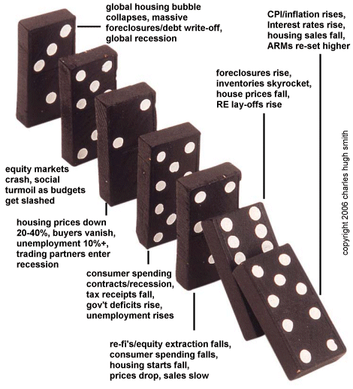
اثر پشتاپشتی

Slide 58
انتقال بحران از مجرای ریسک قیمت کالاهای اساسی
سفته‎بازی در قراردادهای آتی مربوط به کالاهای اساسی
بحران قیمت غذا در دنیا
انتقال پول از سهام و اوراق قرضۀ رهنی به مواد اولیه و غذا
بحران قیمت نفت

Slide 59
اقدامات دولت‌ها

Slide 60
اقدامات دولت‌ها (I)
درخواست از بانک‎ها برای تأخیر در تعیین نرخ‎های جدید بالاتر ARM
درخواست افزایش همکاری بین بانک و پرداخت‎کنندگان اقساط

Slide 61
اقدامات دولت‌ها (II)
کاهش نرخ بهره
کمک به دریافت‎کنندگان وام‎ها
تصویب ارقام بزرگ برای کمک به بازار
ملی‎کردن نهادهای مالی
اعطای تسهیلات به نهادهای مالی
تغییر مدیران نظارتی و زمینه‌سازی استعفای مدیران
گسترش حوزه‎های کنترلی
هماهنگی‎های سیاسیون و آرامش‎بخشی به بازارها

Slide 62
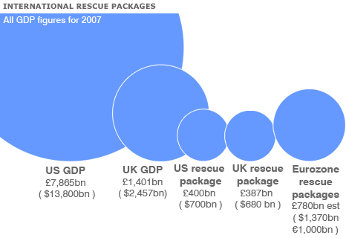
اقدامات دولت‌ها (III)
UK GDP
£1,401 bn $2,457 bn
Euro zone rescue package
£780 bn $1370 bn
€ 1,000 bn
US GDP
£7,856 bn
$13,800 bn
US rescue package
£400 bn $700 bn
UK rescue package
£387 bn $680 bn

Slide 63
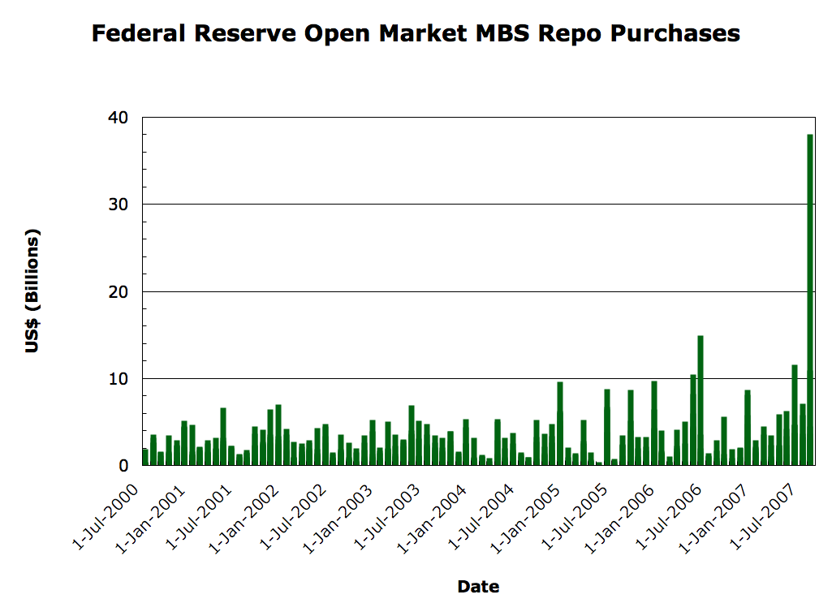
ارزش اوراق رهنی خریداری شده در بازار توسط فدرال رزرو

Slide 64
افزایش سقف بیمۀ سپرده‌ها
سطح بیمه بعد از بحران | سطح بیمه قبل از بحران | کشور
50000 پوند | 35000 پوند | انگلیس
500000 کرون | 250000 کرون | سوئد
50000 یورو | 25000 یورو | فنلاند
نامحدود | 20000 یورو | آلمان
100000 یورو | 40000 یورو | هلند
نامحدود | 25000 یورو | پرتغال
250000 (احتمالا) | 100000 دلار | آمریکا

Slide 65
پیامد مستقیم اقدامات بی‌سابقۀ دولت‌ها
تزریق مستقیم سرمایه توسط دولت
افزایش سقف تضمین بیمۀ سپرده
سهیم شدن پرداخت‌کنندگان مالیات در بانك‌های بحران‌زده

Slide 66
آثار بحران بر اقتصاد ایران
بلند مدت
کوتاه مدت
کاهش درآمد نسبت به سال 1386 و 1387
بهانه‎های بیشتر برای عدم خصوصی‎سازی نهادهایمالی
انتقال آثار رشد پایین‎تر اقتصادی آن کشورها به ایران
کاهش شاخص به دلیل اهمیت شرکت‎های تولیدکنندۀ کالاهای اساسی
کاهش درآمد نفت و ارز کمتر دولت
امکان چانه‎زنی اندکی بهتر در شرایط تحریم جاری
واردات ارزان‎تر
خصوصی‎سازی کندتر

Slide 67
سطوح دلایل بحران
چهارم
  نظام پولی غلط جهانی
  دیدگاه‌های نئوکینزی
  دیدگاه‌های جهانی‌سازی و جهانی شدن
سوم
  چرخه‌های رونق و رکود اقتصاد سرمایه ای
  بیماری مزمن سرمایه داری
دوم
  ضعف کلی نظارت مقام ناظر FSA ها
      بانک مرکزی
      کمیسیون‌های بورس و اوراق بهادار
  انحراف بین بخش واقعی و بخش مالی اقتصادها
اول
  طمع و سفته‌بازی
  اطلاعات و گزارشات مالی ناقص
  ضعف مؤسسات رتبه بندی
  محصولات مالی نامتعارف (exotic products)

Slide 68
با تشکر

